Slide 1
ТЕХНОЛОГІЯ ВИГОТОВЛЕННЯ ФУНКЦІОНАЛЬНОГО ХАРЧОВОГО ПРОДУКТУ ТА ОЦІНКА ЙОГО ФУНКЦІОНАЛЬНИХ ВЛАСТИВОСТЕЙ
Міністерство освіти і науки України
Всеукраїнський інтерактивний конкурс «МАН-Юніор Дослідник»
Номінація «Технік-Юніор»
Роботу вико﻿нав:
Комунальний позашкільний навчальний заклад
«Мала академія наук учнівської молоді» Дніпропетровської обласної ради»,
м. Кам’янське
Губа Микита Олександрович,
вихованець гуртка «Юні екологи»
комунального закладу
«Дитячий екологічний центр» Кам’янської міської ради
учень 10 класу
комунального закладу
«Науковий ліцей
імені Анатолія Лигуна»
Кам’янської міської ради
Дніпропетровської області
Науковий керівник:
Непошивайленко Наталія Олександрівна,
к.т.н., доцент, керівник гуртка «Юні екологи»
комунального закладу «Дитячий екологічний центр» Кам’янської міської ради Дніпропетровської області
1

Slide 2



МЕТА РОБОТИ
О’БЄКТ ДОСЛІДЖЕННЯ
ПРЕДМЕТ ДОСЛІДЖЕНЯ
Опрацювання технології та рецептури харчових продуктів щоденного раціону людини, що володіють функціональними ознаками за рахунок додаткового збагачення пробіотичними культурами молочнокислих бактерій.
Оцінка функціональних властивостей харчових продуктів, які відрізняються рецептурою та технологічним режимом їх виготовлення.
Виробничий температурний режим та мікробіологічний склад досліджених зразків функціональних харчових продуктів.
2

Slide 3
Задачі дослідження
Розглянути концепцію функціонального харчування з урахуванням складових функціонального харчового продукту
Відпрацювати технологію приготування функціональних харчових продуктів
Провести мікробіологічні дослідження та оцінити результати розвитку молочнокислих бактерій для досліджених зразків
Провести дослідження органолептичних та якісних показників досліджених зразків згідно державних стандартів якості (ДСТУ) та надати середньостатистичну оцінку органолептичних показників та оцінку відповідності ДСТУ кожного з виготовлених функціональних продуктів.
3

Slide 4

Наукова новизна
Практична цінність
  Визначена ідентичність колоній молочнокислих бактерій та їх життєздатність у зразках виготовлених харчових продуктів, що мають різне біологічне походження та різний температурний режим їх виготовлення;
  Запропоновано в якості сировини для виготовлення функціонального харчового продукту застосувати окрім традиційного молока тваринного походження, сировину рослинного походження – фруктове пюре та борошняну суміш, збагачену пробіотиком, що надає функціональних властивостей готовому для споживання харчовому продукту
  Встановлено, що незалежно від технологічного режиму (від -5°С до +230°С) обробки вихідної сировини, що містить пробіотичині культури молочнокислих бактерій, у готовому до споживання харчовому продукті зберігається високий титр молочнокислих бактерій до 5,5*10 кл/г.
  Доведено, що введення пробіотичних культур молочнокислих бактерій до складу харчового раціону людини можна реалізувати не тільки шляхом вживання кисломолочних продуктів, а також через альтернативний вибір продуктів щоденного раціону, серед яких є цільнозерновий хліб на хлібній заквасці.
7
4

Slide 5
Функціональні продукти харчування
продукти природного походження, які здатні нормалізувати та регулювати окремі функції й біохімічні реакції певних систем, органів та організму в цілому для вдосконалення здоров’я та самопочуття, а також зниження ризику захворювання
продукти
харчування, що
приготовлені з
натуральних
інгредієнтів
при споживанні ці
продукти мають певну
дію, регулюючи
окремі процеси в
організмі
продукти, які вживаються
постійно у складі щоденного
раціону
5

Slide 6

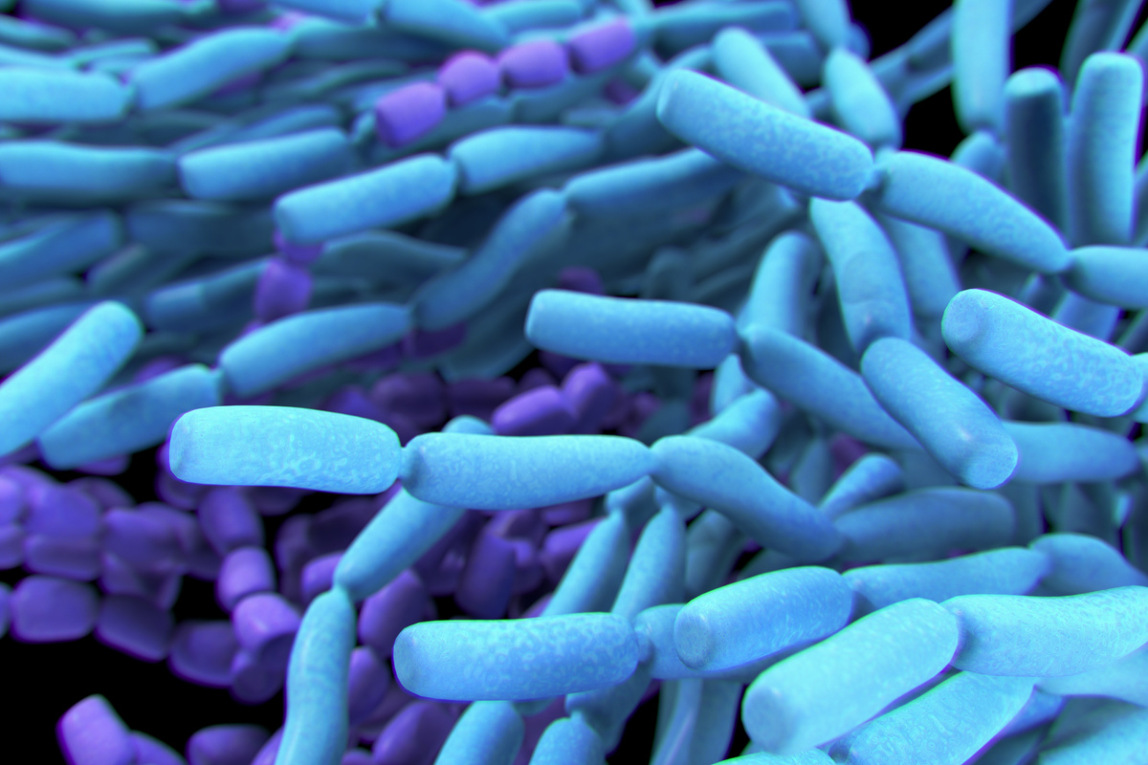
Молочнокислі бактерії
живі мікроорганізми, які позитивно впливають на здоров’я людини,
нормалізують склад і функції мікрофлори шлунково-кишкового тракту
Віfidоbасtеrіum
Lасtоbасillus
6

Slide 7
Інгредієнти для виготовлення функціональних
харчових продуктів
Яблучне пюре:
Цільнозерновий хліб
на хлібній заквасці:
Кисломолочний
йогурт:
яблука; цукор;
очищена питна вода;
висококонцентрована
закваска «Пробіо
Йогурт VIVO» з
вмістом
молочнокислих
бактерій
борошняна суміш (борошно
цільнозернове пшеничне, борошно пшеничне вищого ґатунку у
співвідношенні 1:1);
коров’яче молоко
(пастеризоване у
виробничих умовах);
висококонцентрована
закваска «Пробіо
Йогурт VIVO» з
вмістом
молочнокислих
бактерій
очищена питна вода; сіль;
хлібна закваска, виготовлена на основі висококонцентрованої
закваски «Пробіо Йогурт VIVO» з вмістом молочнокислих бактерій
7

Slide 8
Кроки експериментальної процедури
Відпрацювати рецептуру виготовлення харчового продукту, що володіє функціональними властивостями
Приготувати
кисломолочний йогурт
Приготувати фруктове (яблучне) пюре
Приготувати
хлібну закваску
Спекти цільнозерновий хліб на хлібній заквасці
Виконати трикратне повторення дій
Провести мікробіологічні дослідження
Провести дослідження органолептичних показників
Провести дослідження якісних показників
Оцінити отриманий результат
8

Slide 9
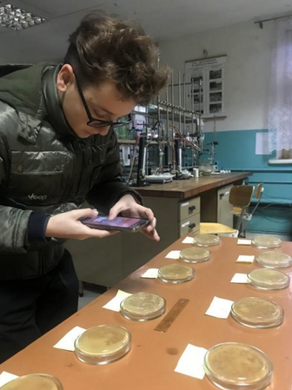
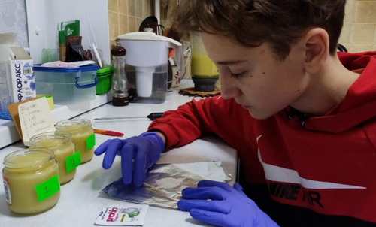
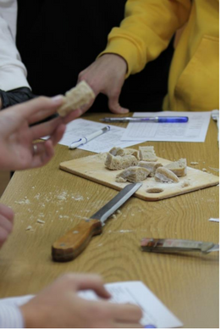
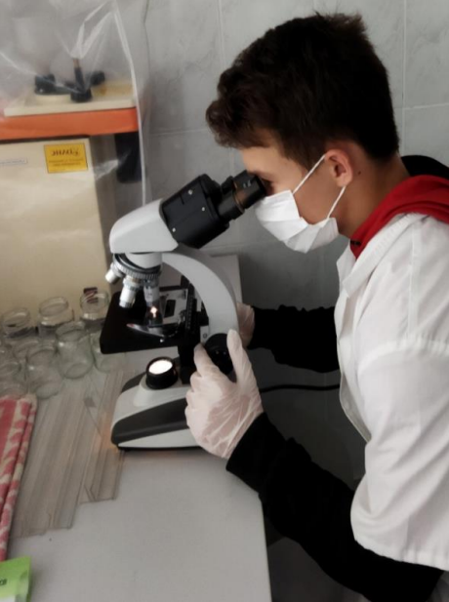
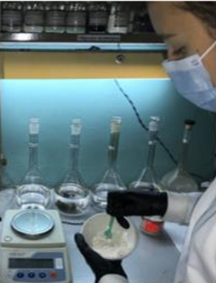
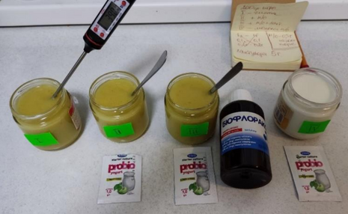
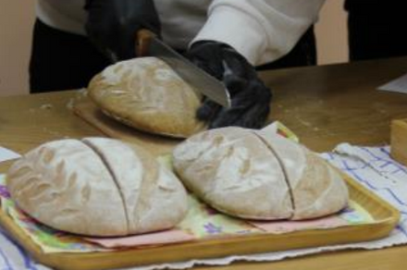
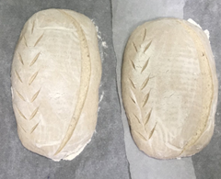
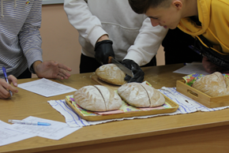
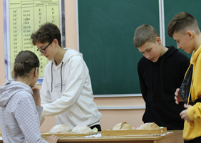
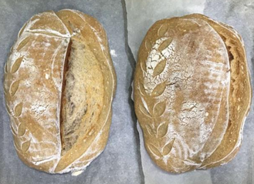
Процес приготування
функціональних
харчових продуктів
Процес дослідження
органолептичних та
якісних показників
готових продуктів
Процес проведення
мікробіологічних досліджень
9

Slide 10
Умови технологічного процесу
з виготовлення функціональних харчових продуктів
Функціональний харчовий продукт | Технологічна процедура | Перемінні, що контролюються для кожної технологічної процедури
Кисломолочний йогурт | Сквашування за температури 40°С | Молоко тваринного походження
Фруктове (яблучне) пюре | Ферментація за температури 35°С | Фруктове пюре
Цільнозерновий хліб на хлібній заквасці | Випікання за температури 230°С | Борошняна суміш (борошно цільнозернове пшеничне, борошно пшеничне вищого ґатунку в співвідношенні 1:1)
Хлібна закваска | Заморожування за температури -5°С | Борошняна суміш (борошно цільнозернове пшеничне, борошно пшеничне вищого ґатунку в співвідношенні 1:1)
 |  | Кількість клітин пробіотичиних культур МКБ; Органолептичні та якісні показники, що відповідають державним стандартам відповідних харчових продуктів.
Усі харчові продукти після застосованої технологічної процедури
10

Slide 11
Усереднена оцінка мікробіологічних показників
у зразках виготовлених функціональних харчових продуктів та хлібній заквасці
 | Здобутий результат | Норма за ДСТУ 4343:2004 «Йогурти. Загальні технічні умови»
 | 8,7*10 ^7 | 1,0*10 ^7
Яблучне пюре | 1,1*10 ^5 | Не нормуються
Хліб на заквасці (без заморожування закваски) | 3,5*10 ^5 | Не нормуються
Хліб на заквасці (з попереднім заморожуванням закваски) | 7,3*10 ^5 | Не нормуються
Хлібна закваска | 5,7*10 ^7 | Не нормуються
Загальна кількість клітин МКБ, кл/г
Дослідні зразки
Кисломолочний йогурт
11

Slide 12
Діаграма усередненої оцінки виготовлених функціональних харчових продуктів згідно з дегустацією респондентів, у відсотках
12

Slide 13
ВИСНОВКИ
  Встановлено, що всі виготовлені харчові продукти, які попередньозбагачені пробіотичними культурами молочнокислих бактерій, відносяться до функціональних.
  Доведено, що незалежно від температурного режиму та технології виготовлення досліджених продуктів, залишається значна кількість клітин молочнокислих бактерій.
  Запропонована лінійка функціональних харчових продуктів дозволить без обтяжувань харчового раціону людини підтримувати здоровий спосіб життя та мати щоденний збалансований харчовий раціон зі смачних та корисних продуктів для людей будь-якої вікової категорії незалежно від медичних застережень.
13

Slide 14
СПИСОК ВИКОРИСТАНИХ ДЖЕРЕЛ
  1. ДСТУ 4343:2004. Йогурти. Загальні технічні умови. БУДСТАНДАРТ. https://online.budstandart.com/ua/catalog/doc-page.html?id_doc=72933
  2. ДСТУ 4084-2001. Консерви фруктові пюреподібні для дитячого харчування. Технічні умови. БУДСТАНДАРТ. https://online.budstandart.com/ua/catalog/doc-page?id_doc=72407
  3. ДСТУ-П 4588:2006. Вироби хлібобулочні для спеціального дієтичного споживання. ДНАОП. https://dnaop.com/html/33877/doc-ДСТУ-П_4588_2006
  4. ДСТУ 7517:2014 Хліб із пшеничного борошна. Загальні технічні умови. БУДСТАНДАРТ.http://online.budstandart.com/ua/catalog/docpage.html?id_doc=77546]
  5. Мікробіологія: Підручник для студ. біол. спеціальностей ВНЗ / М. В. Гусєв, Л.А. Мінесва. Київ: Нова книга, 2003. 464 с.
  6. Моісєєв, Д.В., Лукашов, Р.І., Веремчук, О.А., Моисєєва, А.М. Фармацевтична біотехнологія: посібник / Д.В. Моісєєв, Р.І. Лукашов, О.А. Веремчук, А.М. Моісєєва // Під ред. Д.В. Моісєєва. Харків: Національний фармацевтичний університет, 2019. 293 с.
  7. Непошивайленко Н., Корнієнко І. Актуальні проблеми індивідуального здоров’я підлітків та застосування сучасних біотехнологій виробництва функціональних продуктів харчування з метою їх вирішення. Actual problems of natural sciences: modern scientific discussions: Collective monograph. Riga: Izdevniecība “Baltija Publishing”, 2020. P. 391–408.
  8. Непошивайленко Н., Корнієнко І., Анацький А. Удосконалення рецептури приготування розсільного сиру типу «Бринза» з підвищеним титром молочнокислих бактерій. Збірник наукових праць Дніпровського державного технічного університету (технічні науки). 2022. Т. 1, № 40. С. 164–174.
  9. Полончук Л., Корнієнко І. Адаптивні властивості молочнокислих бактерій до несприятливих умов та факторів навколишнього середовища. Авіація в XXI столітті – Безпека в авіації та космічні технології : Х Всесвіт. конгр., м. Київ, НАУ. 2022. С. 4.1.46–4.1.49.
  10. Пошук поживного середовища для розвитку молочнокислих бактерій з метою виготовлення функціонального харчового продукту / Н. Непошивайленко та ін. Біотехнологія ХХІ століття : матеріали ХVІІ Міжнар. науково-практ. конф., м. Київ, КПІ, 2023. С. 141–143.
  11. Функціонально-технологічні властивості заморожених напівфабрикатів, кріоконсервація готових хлібопродуктів / І. Корнієнко та ін. Київ : НАУ, 2021. 54 с.
  12. Functional foods. European Commission. – Luxembourg: Publications Office of the European Union, 2010. 24 p.
  13. Korniienko I., Kuznietsova О., Garkava K. Formation of individual human health: modern biotechnological trends in the use of probiotic microorganisms in functional sourdough bakery. Scientific and educational dimensions of natural sciences : Scientific monograph. Riga, Latvia, 2023. P. 375–403. https://doi.org/10.30525/978
13

Slide 15

ДЯКУЮ ЗА УВАГУ!

